Slide 1

统一门户6+1系统接入介绍
办公产品线

Slide 2
实施路径简介
以统一的展现方式、风格，将各个应用系统的信息聚合到统一的门户中展示，提高获取信息及业务处理的效率，功能上作为一站式办公平台主要提供通知公告统一发布查看入口、各应用统一访问入口、流程待办任务统一处理入口、决策分析统一管控入口、知识数据统一查询入口等五大入口，除此之外还包括一些日常功能，如：会议预定、日程安排等。
菜单集成
提供标准菜单服务，通过配置虚拟菜单将各业务系统功能菜单集成到门户
页面集成
通过Iframe内嵌访问方式，直接通过链接在主区域嵌入显示各系统的功能与门户界面整体融合
已实现
未实现
卡片式集成
实现不同业务系统中的某一功能以卡片形式集成在门户构建的工作台中
多门户构建
根据业务场景建立针对性的办公门户，在Portal门户平台上进行特定的扩展开发，根据用户业务流程及需求模块进行完全定制

Slide 3
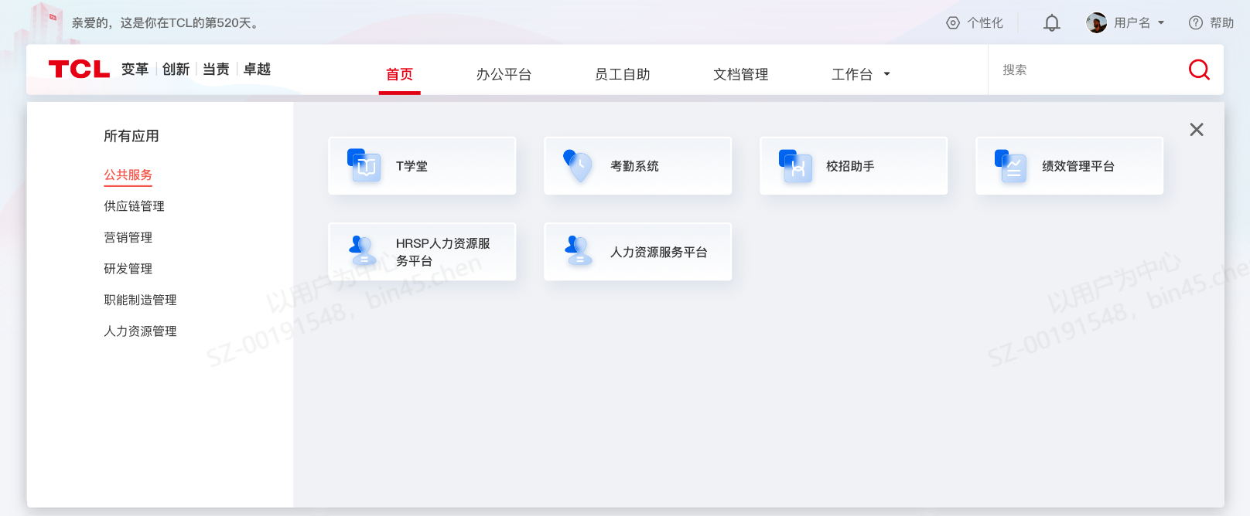
菜单集成 - 业务系统导航
在单点登录的基础上，业务系统按照标准提供菜单服务，通过配置虚拟菜单将各业务系统功能菜单集成到门户平台中，根据岗位角色区分不同用户可见菜单选项，帮助用户快速找到所需内容。并提供个性化页面主题风格配置，满足用户多样风格需求。
浅色主题

Slide 4
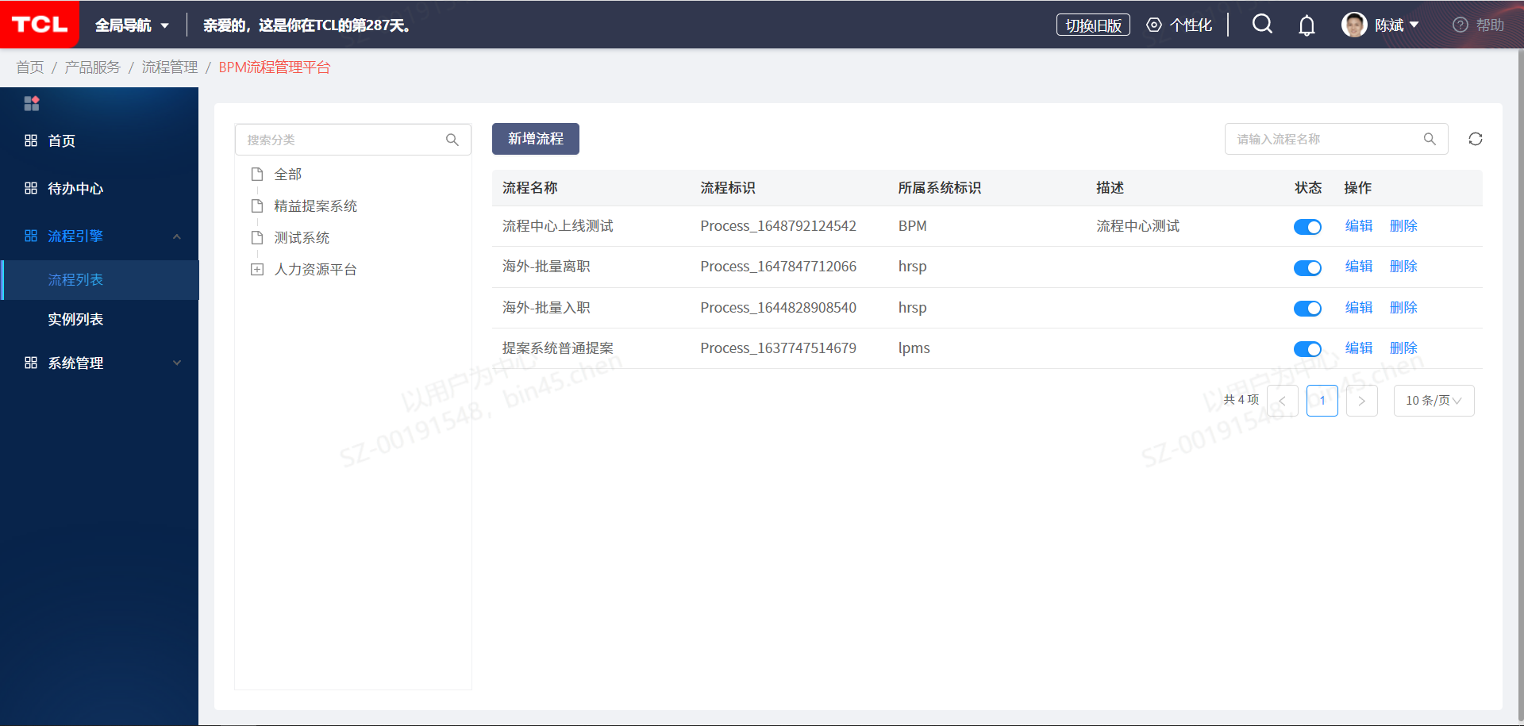
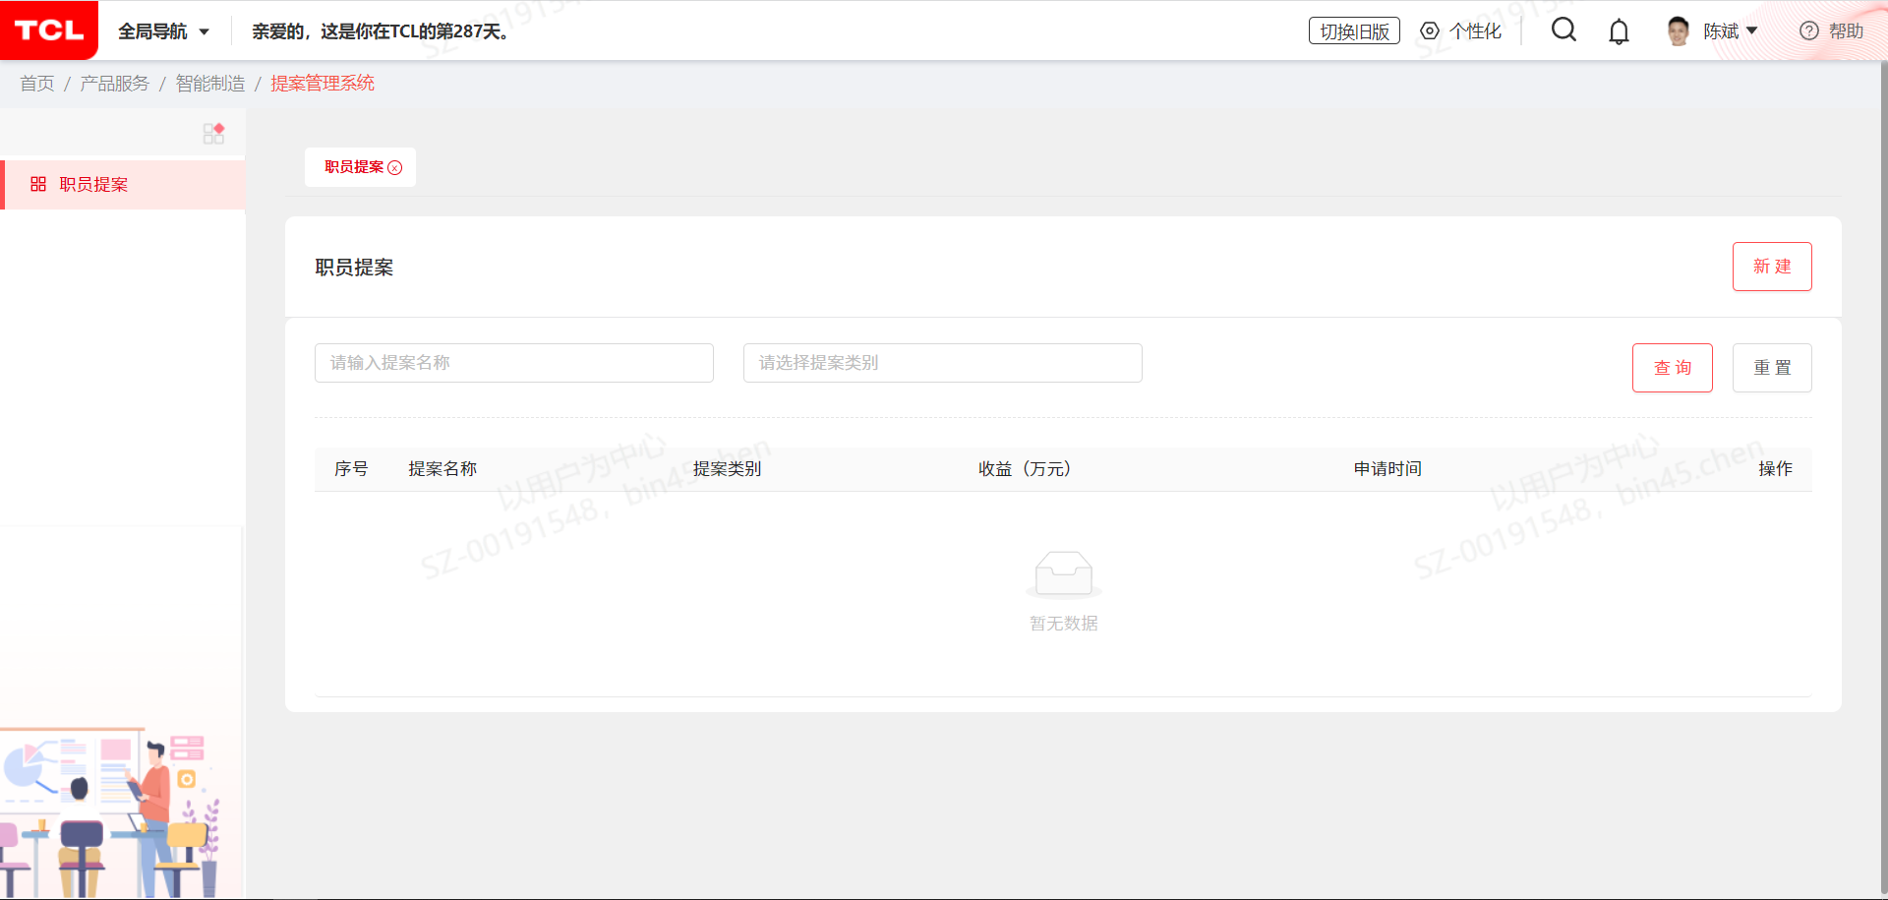
页面集成
页面集成主要通过Iframe的方式，通过链接跳转到门户主区域进行嵌入显示，实现各业务系统的功能与门户界面整体融合，用户点击菜单后直接在门户主区域展示对应业务系统界面。
基础条件：IDM平台接入、允许iframe方式访问
页面融合改造：隐藏自有系统头部、通用配置合并（语言切换）
接入技术规范：https://confluence.tclking.com/pages/viewpage.action?pageId=124810971
BPM流程管理平台
职员提案管理系统

Slide 5
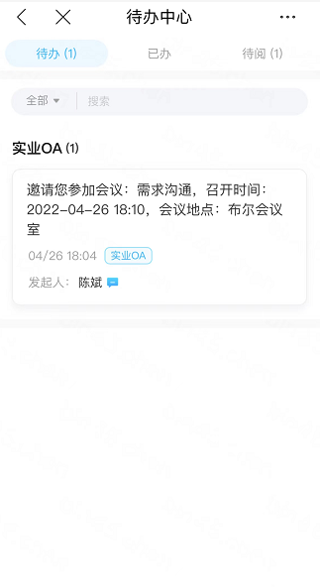
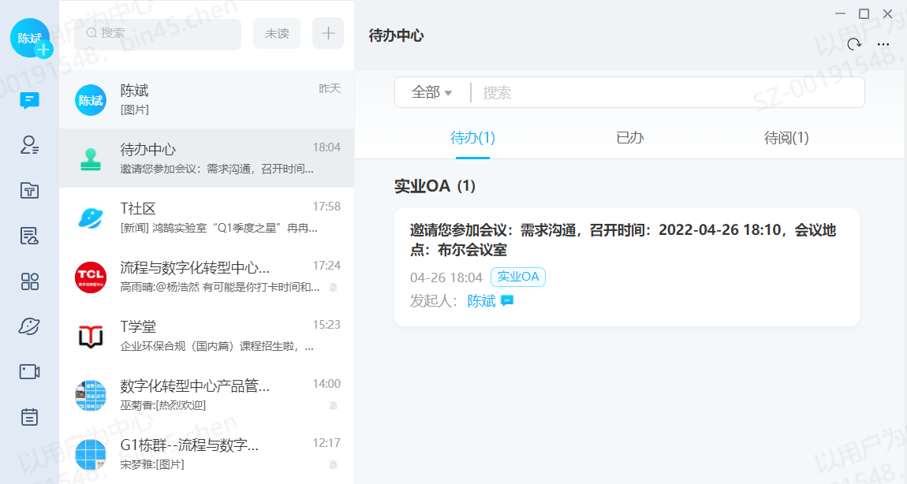
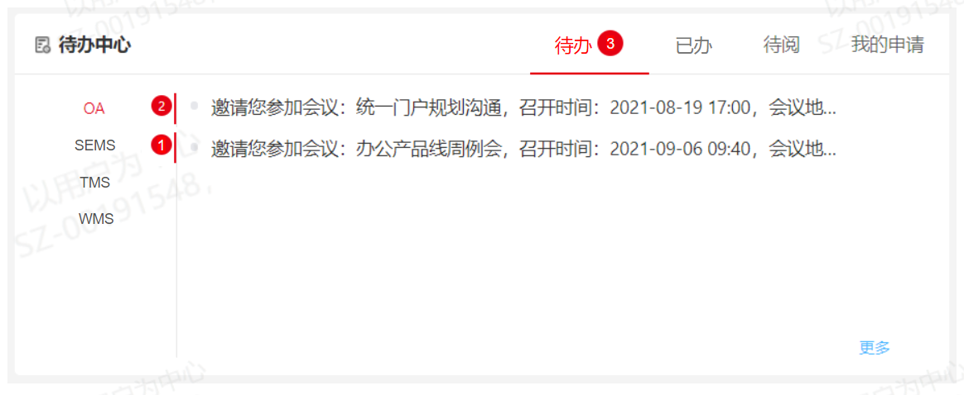
待办集成 - 提供统一待办管理入口，汇总各项业务待办
提供标准待办消息管理服务，在门户、T信PC端、移动端界面展现各业务系统的待办、在办、已办信息。并可结合页面集成，直接跳转打开不同业务待办处理页面。
T信PC端
T信移动端
统一门户

Slide 6
卡片式功能集成
提炼不同业务领域中的重要常用业务场景，覆盖该场景的全链路状态，以卡片形式集成在门户构建的工作台中，用户访问工作台可以直接跟踪对应业务状态，处理或查看到对应信息，无需再打开不同业务系统查看或操作，如订单跟踪、费用报销等场景。
传统跨系统下单操作场景
开单
审核
发货
对账
库存报表
中台系统
CRM
事业部系统
CRM
事业部系统
通过门户工作台集成业务场景全链路状态，一个窗口完成所有节点业务操作，无需再跨系统操作

Slide 7
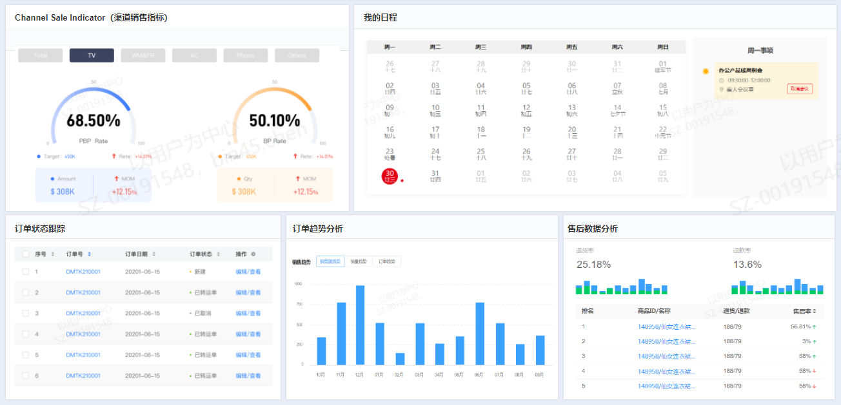
多门户构建
门户平台不只是提供统一的综合办公平台，还包括根据业务场景建立针对性的办公门户，具体包括知识门户、数据门户、供应链门户、营销门户、共享门户等（这些门户都可以被融合在统一门户下统一展现，通过角色权限控制展示内容），在统一门户平台上进行特定的扩展开发，根据用户业务流程及需求模块进行完全定制。

Slide 8
呼唤支持
序号 | 事项 | 描述
1 | 6+1系统页面集成接入 | 陆续完成6+1相关系统通过页面集成接入统一门户
2 | 待办中心接入 | 6+1相关系统业务待办接入统一门户待办中心， 配合页面集成实现在统一门户完成业务处理
3 | 重点业务场景接入调研 （卡片式功能集成） | 提炼重要常用业务场景，覆盖该场景的全链路状态， 以卡片形式集成在门户构建的工作台中

